Slide 1

























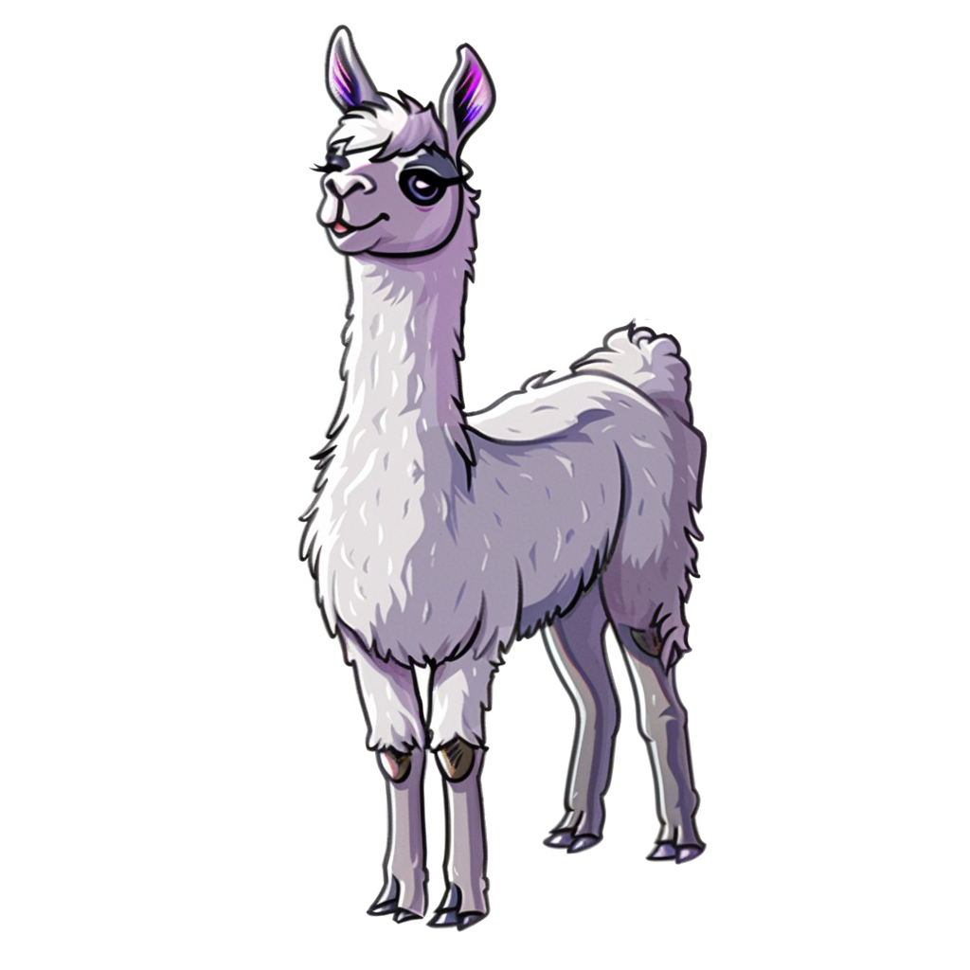



Л
л
л
Л
Л
Л
л
л
л
л
л
л
Бівка
Вупа
Вайм
Явинка
Коава
Вама
Пенав
Свон
Вампочки
Фіавка
Авмаз
Акува

